Slide 1
Linac II / PIA
Aktuelle Fragestellungen und Neuerungen
Markus Hüning
Beschleunigerbetriebsseminar
Grömitz, 20.03.13

Slide 2
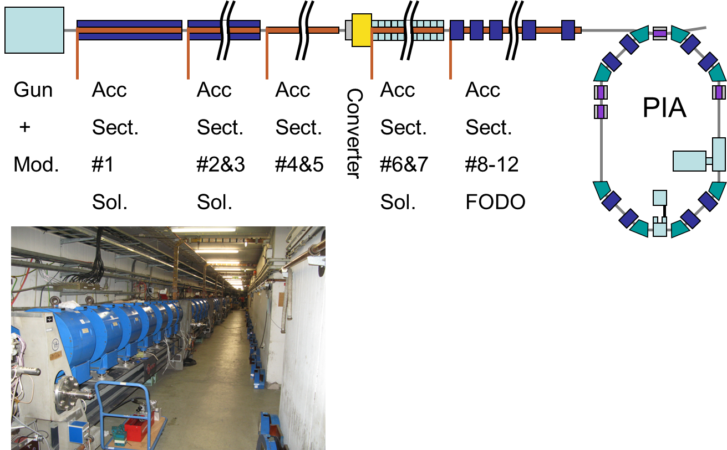
Linac II im Überblick

Slide 3
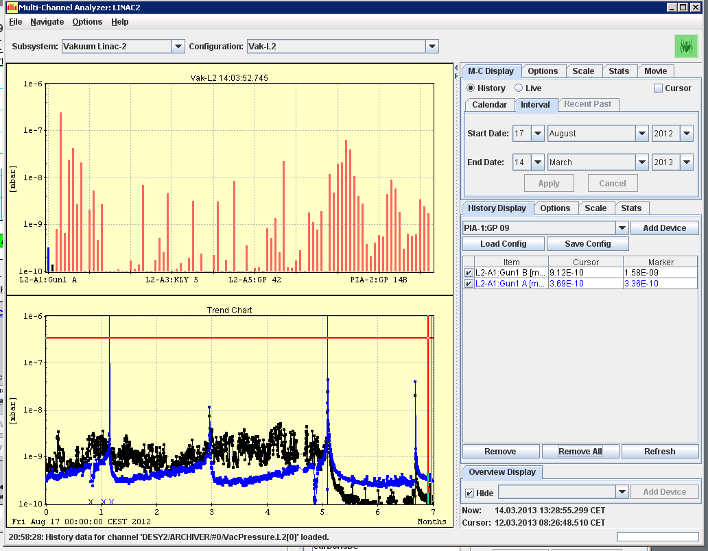
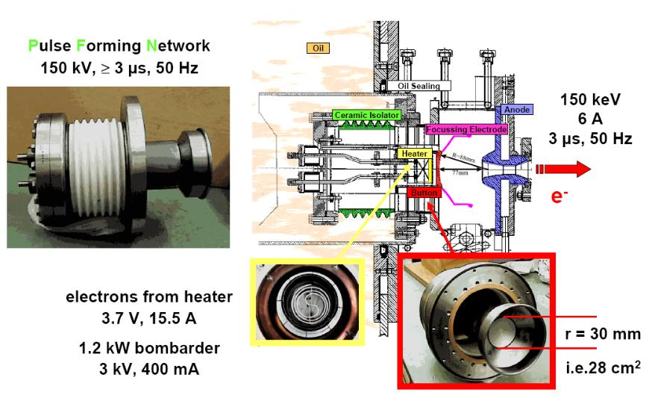
Die Gun
Vakuumausbrüche
kündigen sich an
Periode erkennbar
Spannung von
150 kV → 140 kV
reduziert

Slide 4
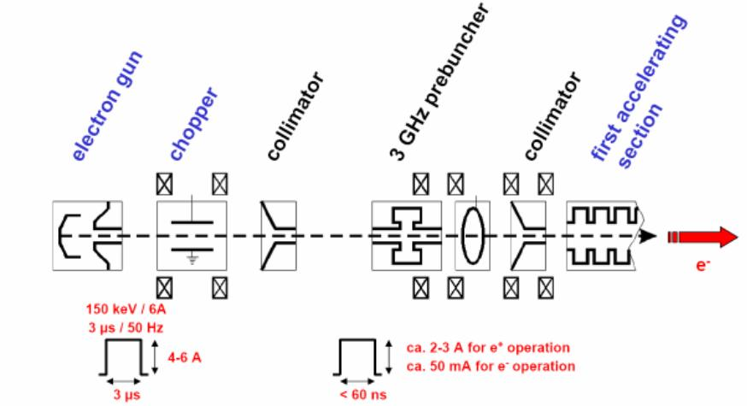
Das Injektionssystem

Slide 5

Pulserzeugung im Injektor
Positronenbetrieb
Pulsbreite 2 ns
Elektronenbetrieb:
Strahl vergrößern auf Chopperblende

Slide 6
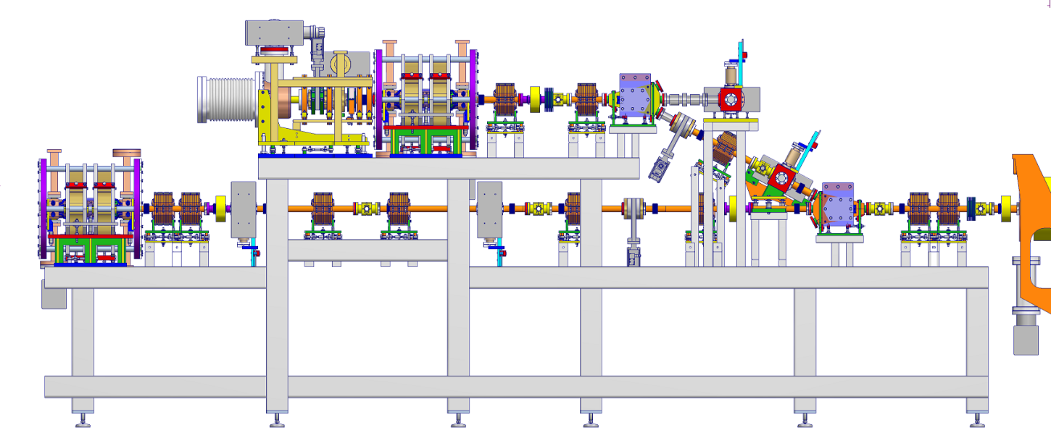
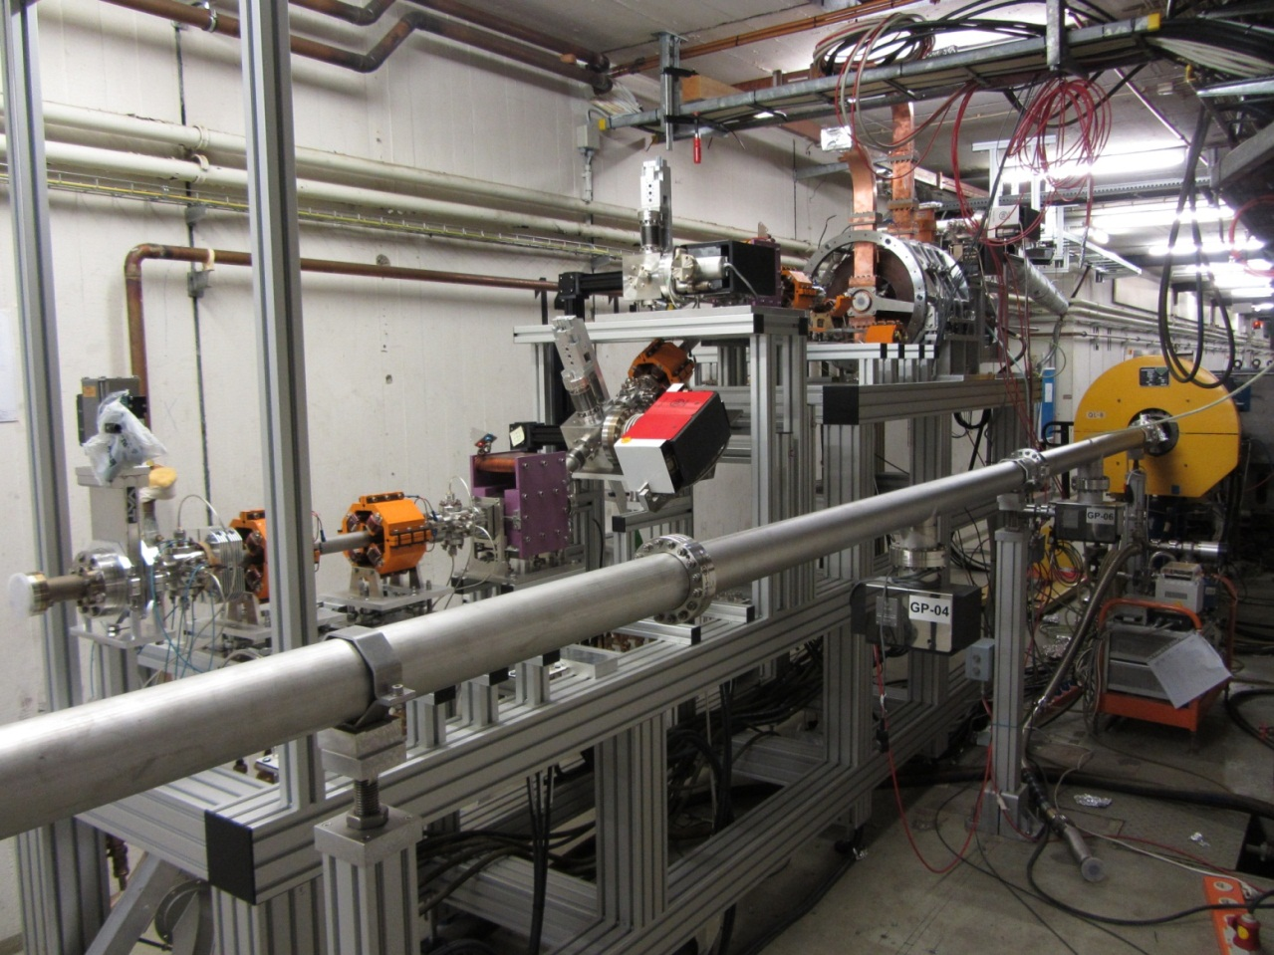
Neues Injektionssystem
Strom (theoretisch) bis zu
3.5 A gebunched (1.2 nC)
Pulslänge 2-50 ns
Normierte Emittanz
kleiner 100 µm
Aufbau im Herbst
Inbetriebnahme nach dem
Teststrahlrun 2014

Slide 7
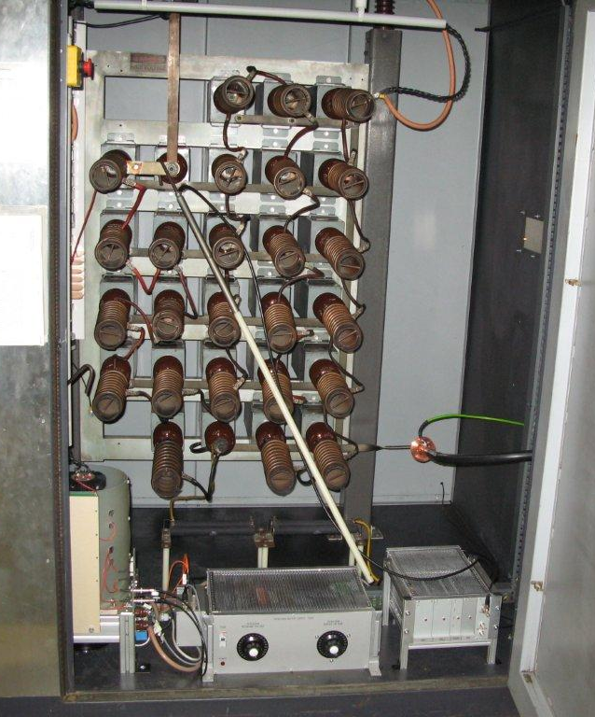
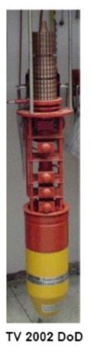
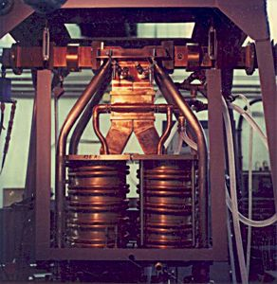
RF Power Amplification
PFN: 42 kV, 4 μs
Trafo → 250 kV
Klystron: 2998 MHz, 25 MW
SLED: 25 MW, 4 μs auf 100 MW, 800 ns

Slide 8
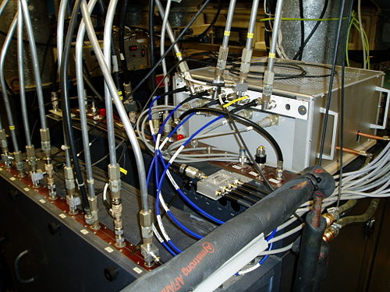
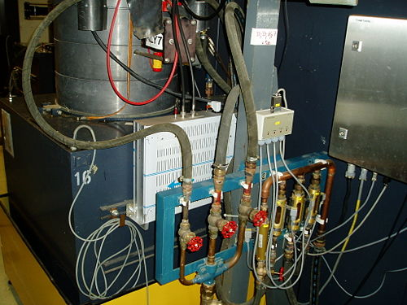
HF-Verteilung jetzt „Low Power“
Keine Sonderrolle mehr für Klystron 9

Slide 9
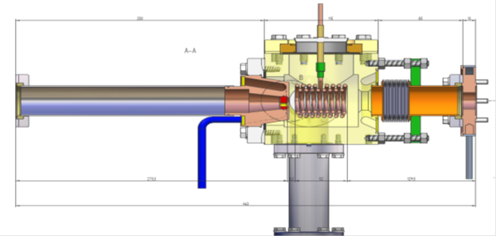
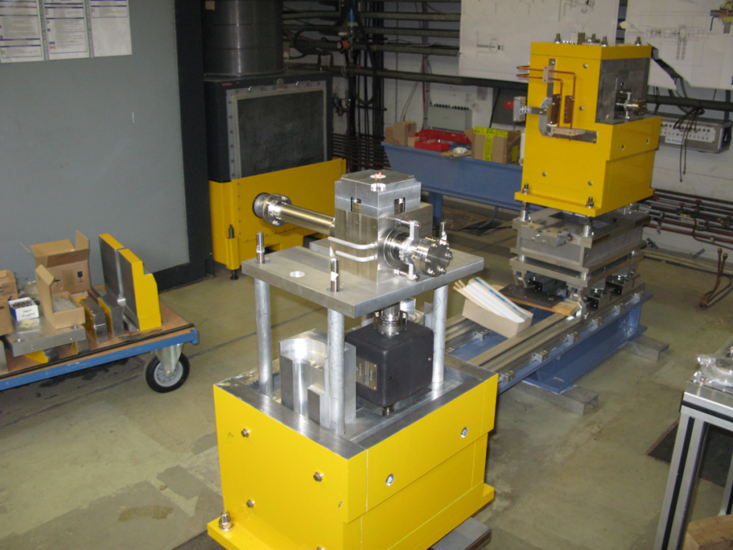
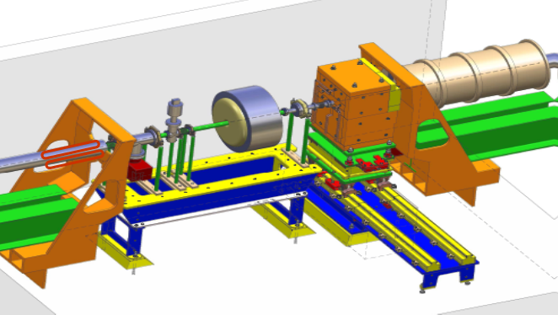
Noch ein Blick auf den Konverter

Slide 10
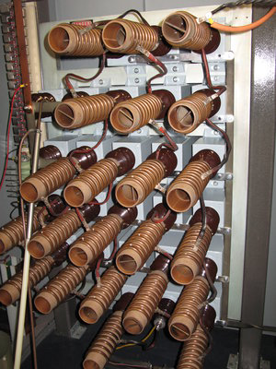
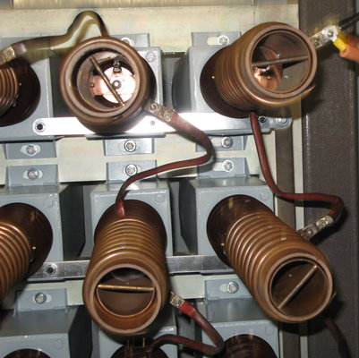
Aktuelle Entwicklungen bei den Modulatoren
Modulatorsteuerung wird im Sommer modernisiert (aktuelle SPS)
Austausch der PFNs (peu a peu)
  Erneuerung der Kondensatoren
  Neue Isolatoren in den Spulen
Leider sind einige Kondensatoren kurz nach Inbetriebnahme geplatzt
⇒ zurück zum Hersteller

Slide 11
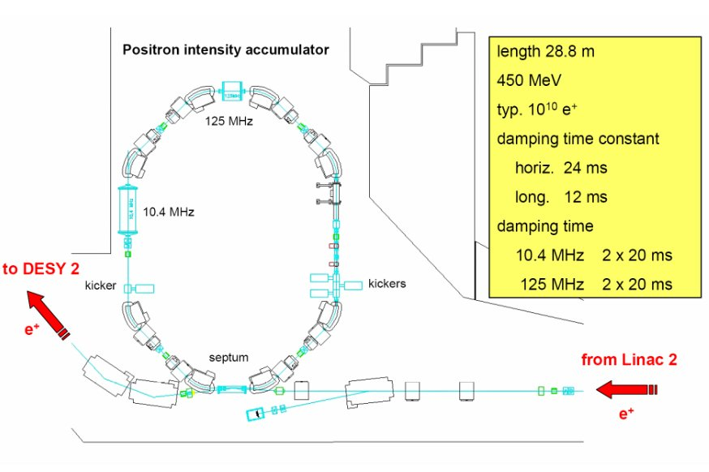
PIA
Spannung 10.4 MHz/125 MHz ca. 20kV
geometrische Emittanz ca. 600nm (horizontal)

Slide 12
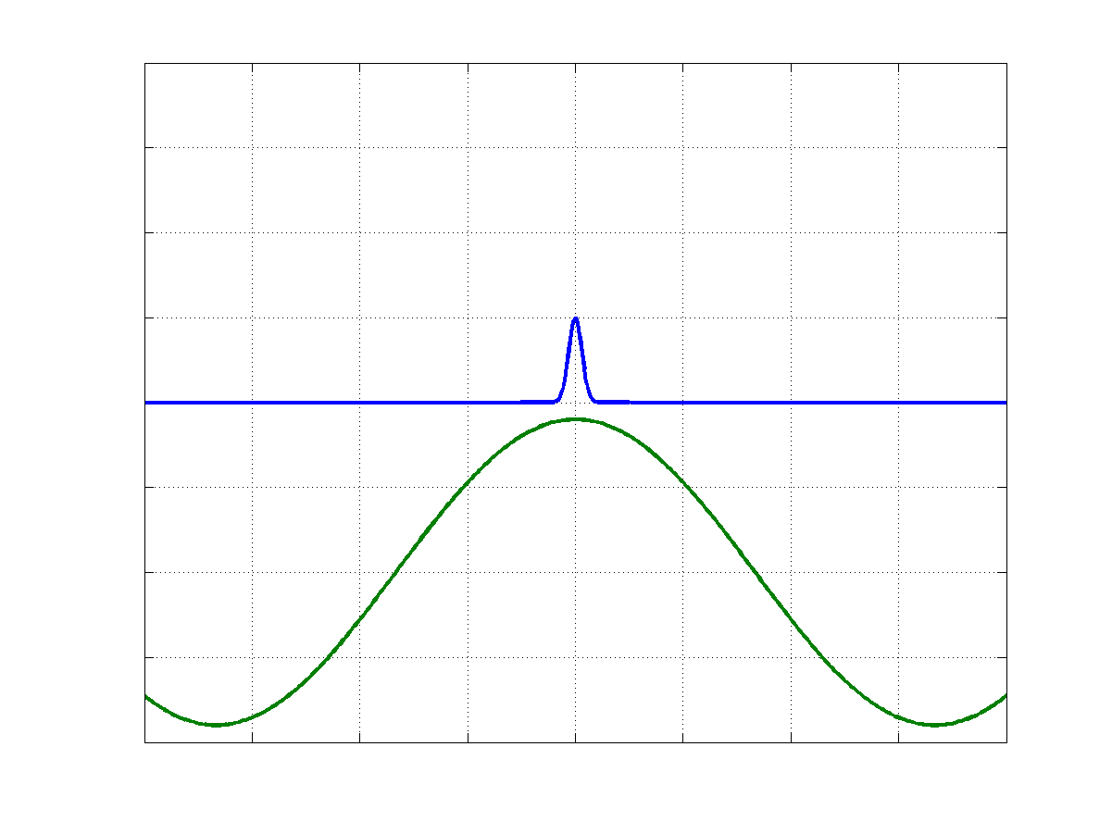
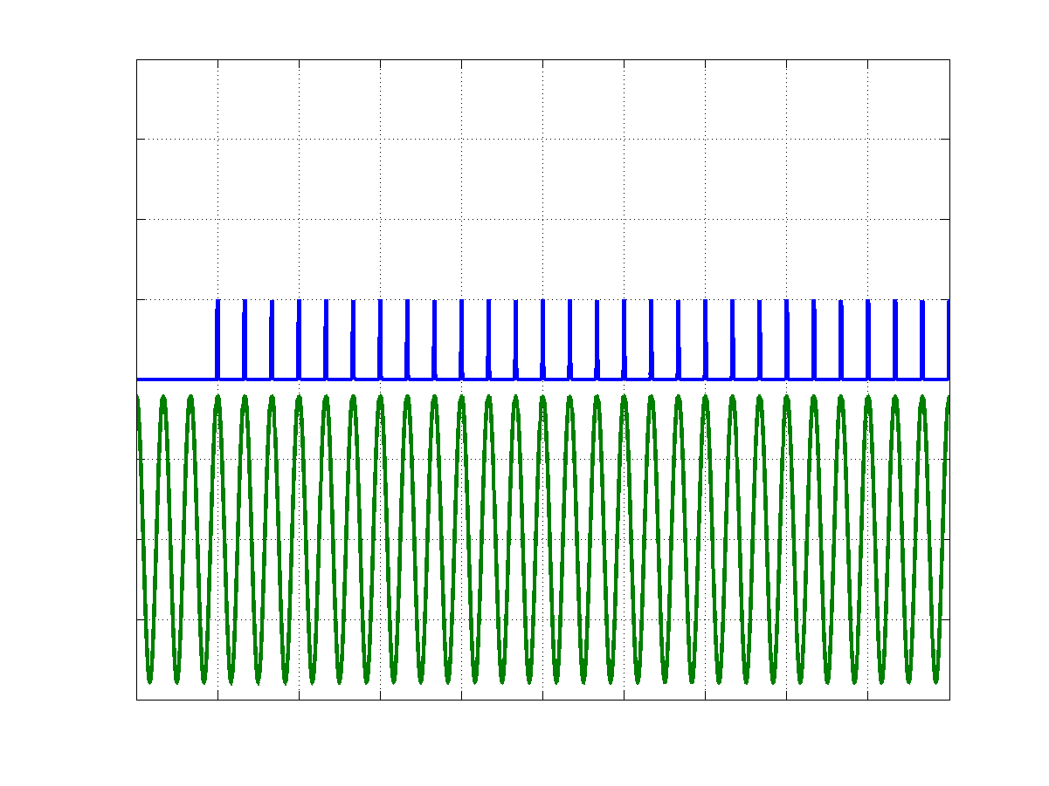
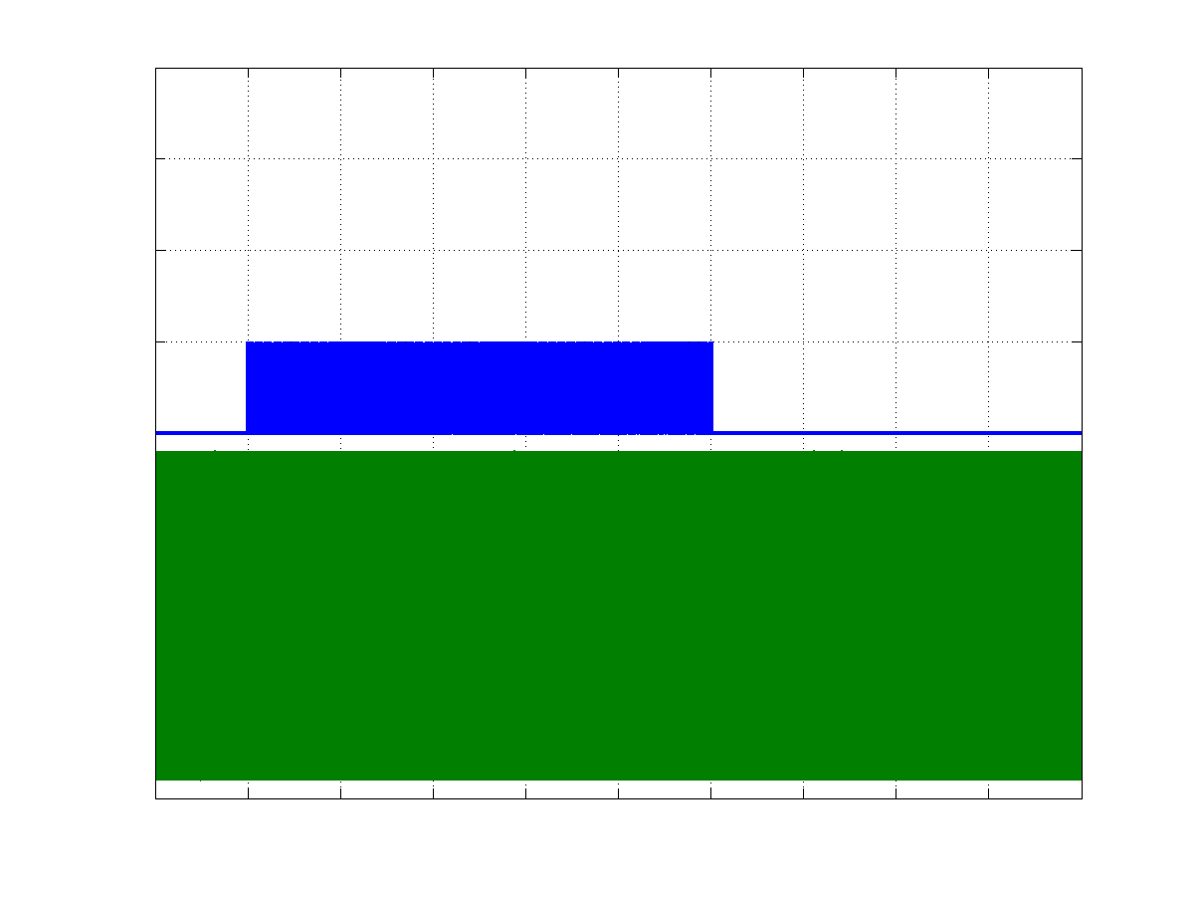
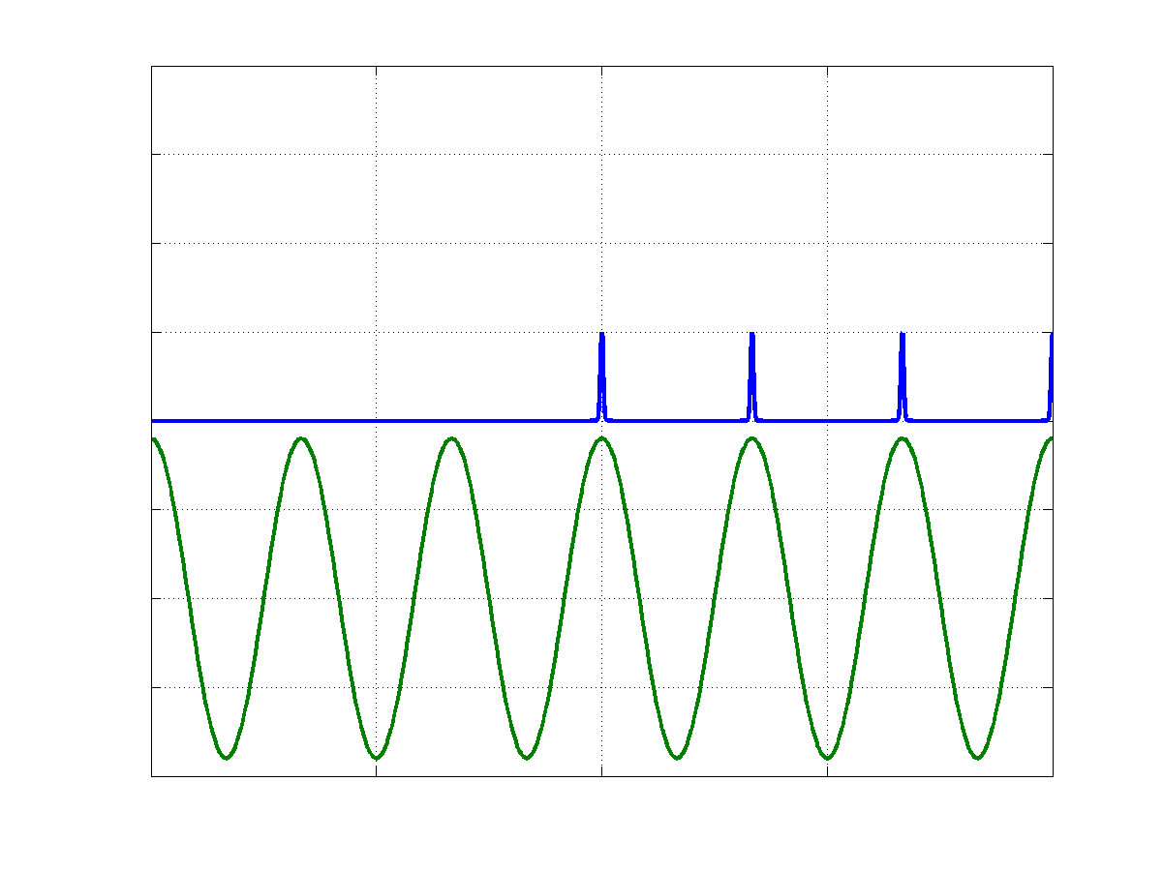
Bunching im Linac
Hor: 50 ps/div
Ver: 50 mA/div
Hor: 500 ps/div
Ver: 50 mA/div
Hor: 2 ns/div
Ver: 50 mA/div
Hor: 10 ns/div
Ver: 50 mA/div
IMA 7
Abschnitt 7
n.c.
n.c.
In diesem Beispiel 16pC (10^8 Teilchen) pro Bunch

Slide 13
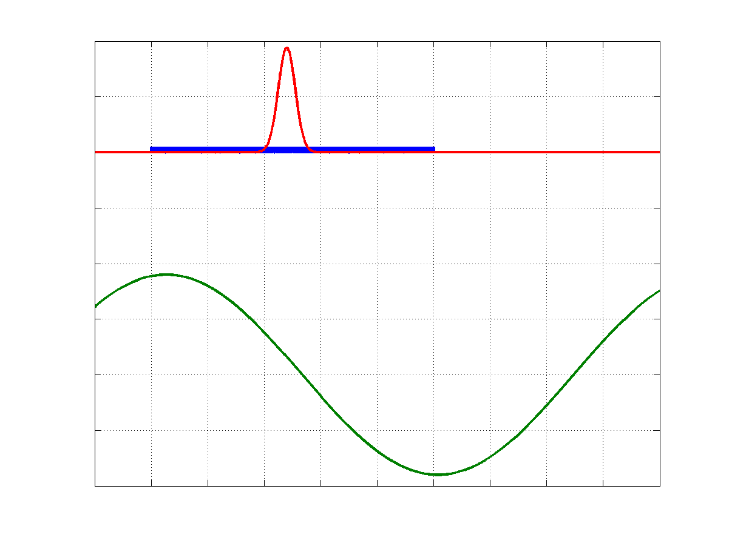
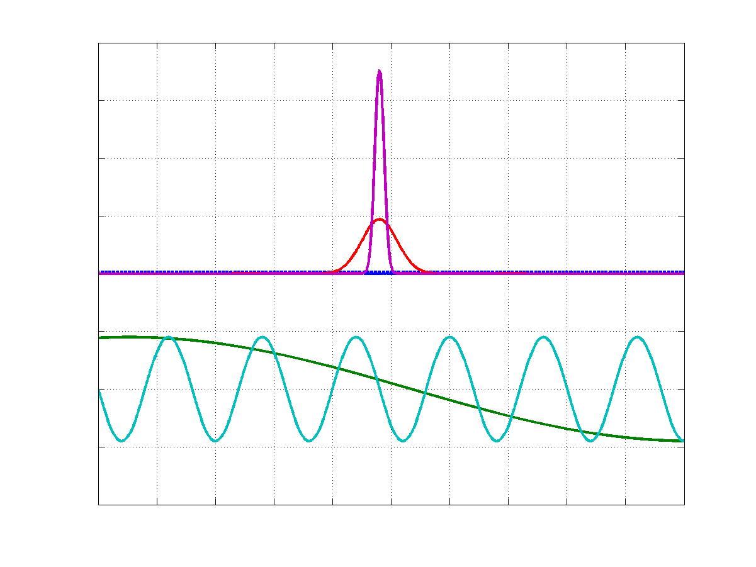
Bunching in PIA
Hor: 10 ns/div
Ver: 500 mA/div
Hor: 5 ns/div
Ver: 1 A/div
IMA 7
10 MHz HF
WMZ 20
125 MHz HF
IMA 7
10 MHz HF
WMZ 20
n.c.
1.5 ⋅10¹⁰ Teilchen, 2σ = 3ns (0.8ns)

Slide 14
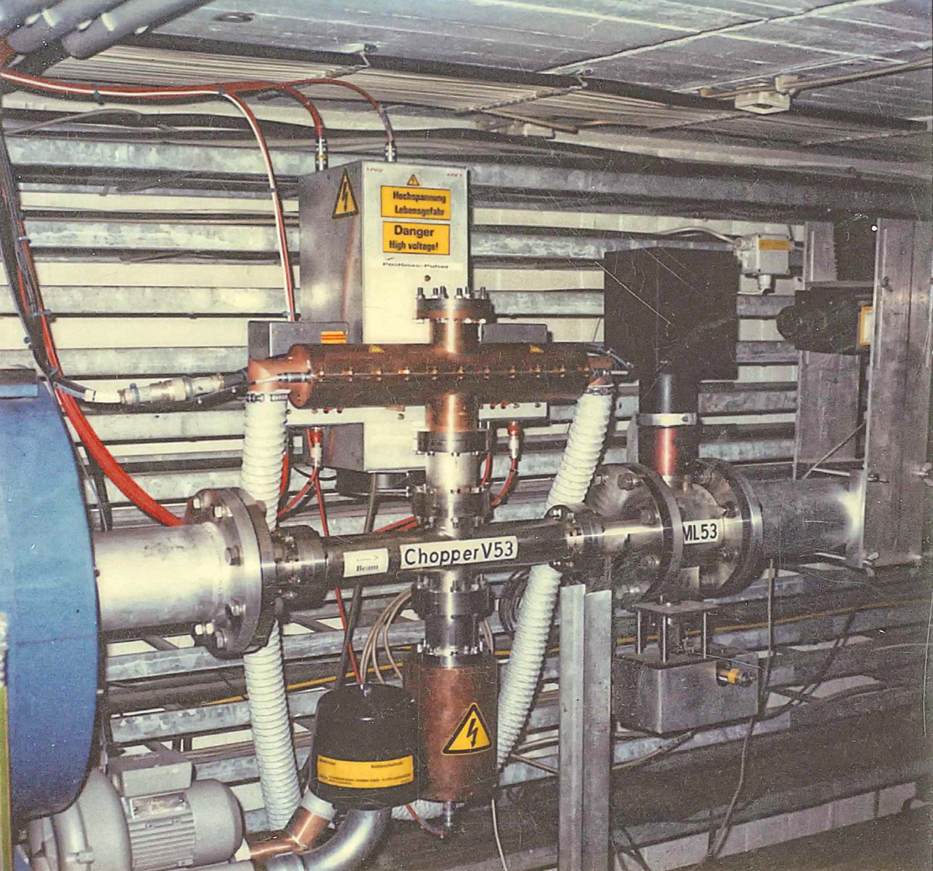
Der Post-Linac Chopper

Slide 15
Zum Schluss
Der Linac II liefert zuverlässig Elektronen und Positronen für DESY II
Wir haben in diesem Sommer einige Dinge auf dem Zettel, die zur Aufrechterhaltung bzw. Verbesserung des Betriebs nötig sind
Wir werden im Herbst nicht alles schaffen, was wir uns ursprünglich vorgenommen hatten
  Inbetriebnahme der neuen Gun im Frühjahr 2014 nach dem Teststrahlrun
  Renovierung von PIA eventuell 2016 nach Ende des XFEL Aufbaus
  (sofern PIA noch benötigt wird)

